Slide 1
স্বাগতম

Slide 2
মোঃ ইমদাদুল হক
ভাষা শিক্ষক (বাংলা )
নড়াইল টেকনিক্যাল স্কুল ও কলেজ নড়াইল ।

Slide 3
শ্রেণি – দ্বাদশ বিষয় – বাংলা
কবিতা – সাম্যবাদী
কবি
কাজী নজরুল ইসলাম
( ১৮৯৯-১৯৭৬ )

Slide 4
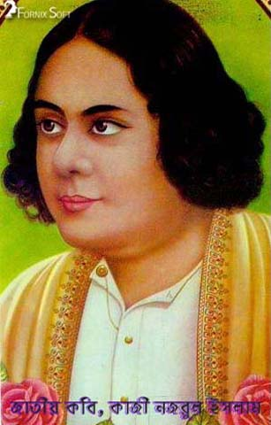

Slide 5
কাজী নজরুল রচিত কিছু গ্রন্থ

Slide 6
সাম্যবাদী কবিতাটি নজরুল রচনা সম্ভার’ ১ম খণ্ডের অন্তর্গত ।
লেখক রচিত প্রধান গ্রন্থ সমূহ –
কাব্য – অগ্নিবীণা ,বিষের বাঁশি , ছায়ানট , চক্রবাক প্রভৃতি ।
উপন্যাস – ব্যথার দান , রিক্তের বেদন , শিউলিমালা , মৃত্যুক্ষুধা , কুহেলিকা প্রভৃতি ।
প্রবন্ধ – যুগবাণী , দুর্দিনের যাত্রী , রাজবন্দীর জবানবন্দী ।
সঙ্গীত – কয়েক হাজার সঙ্গীত রচনা করেছেন ।

Slide 7
শিখনফল
১। কবি কাজী নজরুল ইসলাম বৈষম্য বিহীন অসাম্প্রদায়িক মানব সমাজ গঠনের প্রত্যাশা ব্যক্ত করেছেন ।
২। ধর্মীয় গ্রন্থ এবং উপাসনালয় থেকেও মানুষের হৃদয় শ্রেষ্ঠ।

Slide 8
কবিতা পাঠ

Slide 9
গাহি সাম্যের গান
সাম্য শব্দের অর্থ সমদর্শিতা বা সমতা

Slide 10
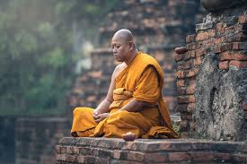
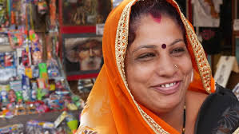
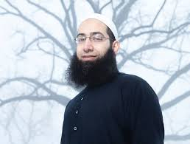
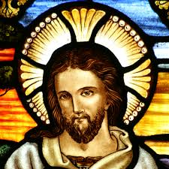
যেখানে মিশেছে হিন্দু-বৌদ্ধ – মুসলিম ক্রিশ্চান
ধর্মীয় পরিচয়ে আলাদা ।
কোন পরিচয়ে এক ?
সকলেই মানুষ

Slide 11
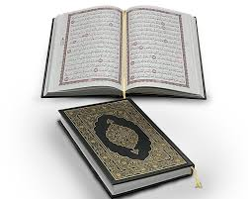
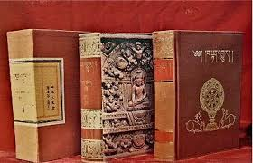
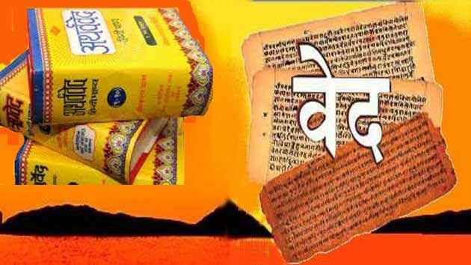
তোমাতে রয়েছে সকল কেতাব সকল কালের জ্ঞান
সকল শাস্ত্র খুঁজে পাবে সখা খুলে দেখ নিজ প্রাণ
বাইবেল
ত্রিপিটক
কোরআন শরীফ
বেদ

Slide 12
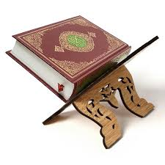
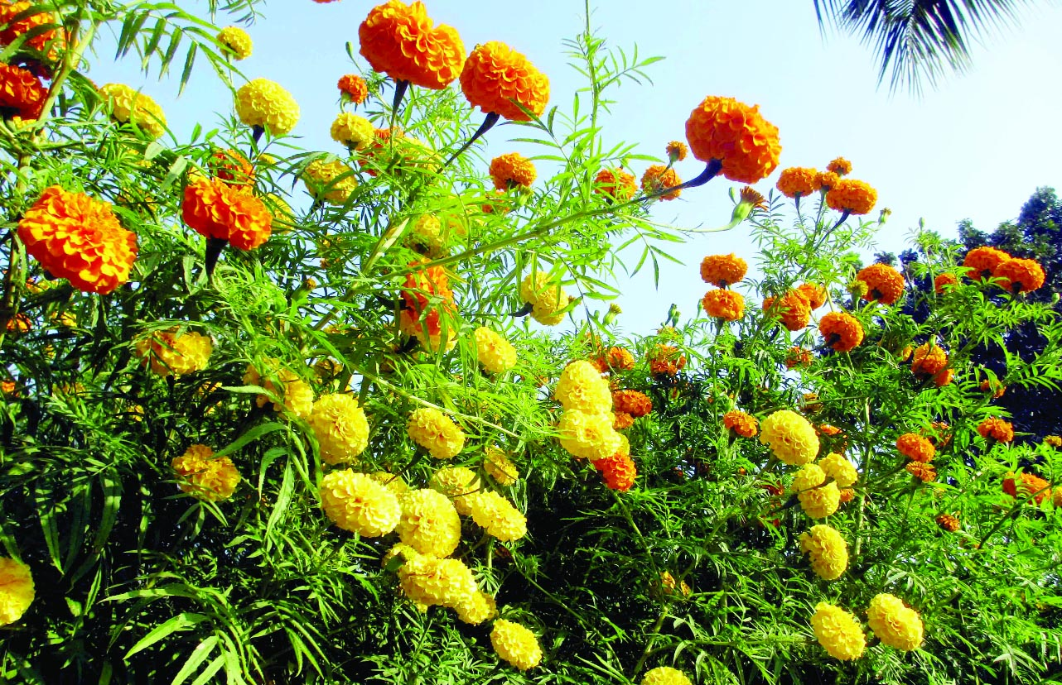
দোকানে কেন এ দর কষাকষি ? পথে ফোটে তাজা ফুল ।
দোকানের ফুল ---- ধর্মীয় পুস্তকের জ্ঞান
এই চিত্র গুলি দ্বারা কি বুঝান হয়েছে ?
পথের ফুল --- নিজের হৃদয়

Slide 13
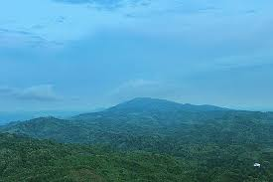
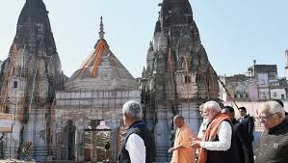
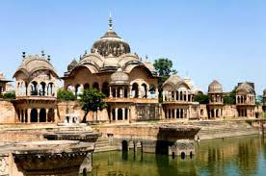
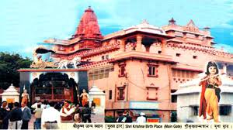
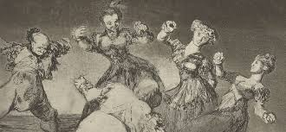
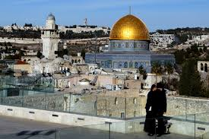
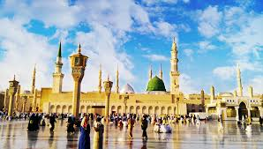
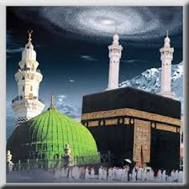
নীলাচল
কাশী
মথুরা
বৃন্দাবন
বুদ্ধ- গয়া
জেরুজালেম
মদিনা
কাবা
এই হৃদয়ই সে নীলাচল , কাশী , মথুরা বৃন্দাবন ,
বুদ্ধ –গয়া এ , জেরুজালেম এ , মদিনা, কাবা –ভবন ,

Slide 14
সকল শাস্ত্র খুঁজে পাবে সখা খুলে দেখ নিজ প্রাণ – নিজের মানব সত্তাকে জাগ্রত বা অন্তরকে বিকশিত করতে বলা হয়েছে । উন্নত বৈশিষ্ট্য যা মহামানবদের থাকে সেই বৈশিষ্ট্য দ্বারা পরিচালিত হওয়াকেই খুলে দেখ নিজ প্রাণ বলা হয়েছে ।
কিন্তু কেন এই পণ্ডশ্রম , মগজে হানিছ শূল ? ----- ধর্ম গ্রন্থ অপেক্ষা নিজের হৃদয়ই শ্রেষ্ঠ , তাই ধর্মগ্রন্থ থেকে জ্ঞান আহরন কে বৃথা পরিশ্রম বা পণ্ডশ্রম বলা হয়েছে ।
মস্তিষ্কের পরিশ্রম কে মগজে হানিছ শূল বলা হয়েছে ।
দোকানে কেন এ দর কষাকষি ? পথে ফোটে তাজা ফুল --- পথের ধারের তাজা ফুল যা টাকা দিয়ে কিনতে হয় না , সেই ফুল থাকতে ফুল কিনতে ফুলের দোকানে দাম নিয়ে তর্ক করা রূপক অর্থে ব্যবহৃত হয়েছে । এখানে বলা হয়েছে তোমার নিজের হৃদয় থাকতে কেন তুমি ধর্মীয় পুস্তকের উপর নির্ভরশীল হচ্ছ ?

Slide 15
পার্সি
পারস্য দেশের বা ইরানের নাগরিক
সাঁওতাল
ভীল
ভারতীয় উপমহাদেশের আদিম জাতি
গারো
গারো পর্বত অঞ্চলের অধিবাসী
জৈন
মহাবীর প্রতিষ্ঠিত ধর্ম গ্রহণ কারী
কনফুসিয়াস
চীন দেশের দার্শনিক
চার্বাক
একজন দার্শনিক । যিনি আত্মা , পরলোক বিশ্বাস করতেন না ।

Slide 16
বাঁশির কিশোর -- শ্রীকৃষ্ণ
শাক্যমুনি – গৌতম বুদ্ধ । শাক্য বংশে জন্ম ,
এই কারনে শাক্য মুনি বলা হয়েছে
আরব-দুলাল – আরবের সন্তান ।
এখানে হজরত মুহম্মদ ( সাঃ ) কে বুঝানো হয়েছে ।
কন্দরে – পাহাড়ের গর্ত

Slide 17
শ্রেণির কাজ
১। সকল শাস্ত্র খুঁজে পাবে সখা খুলে দেখ নিজ প্রাণ –উক্তিটির তাৎপর্য বিশ্লেষণ কর।

Slide 18
বাড়ীর কাজ
মিথ্যা শুনিনি ভাই ,
এই হৃদয়য়ের চেয়ে বড় কোন মন্দির-কাবা নাই –সাম্যবাদী কবিতা অবলম্বনে উক্তিটির সত্যতা প্রমাণ কর ।

Slide 19
ধন্যবাদ

